Slide 1
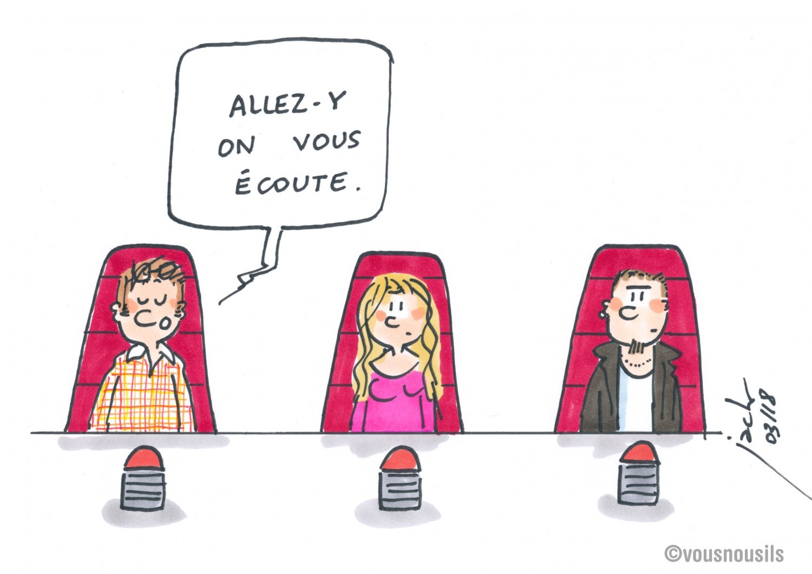
CARNET DE BORD GRAND ORAL
Nom :
Prénom :
Classe :

Slide 2
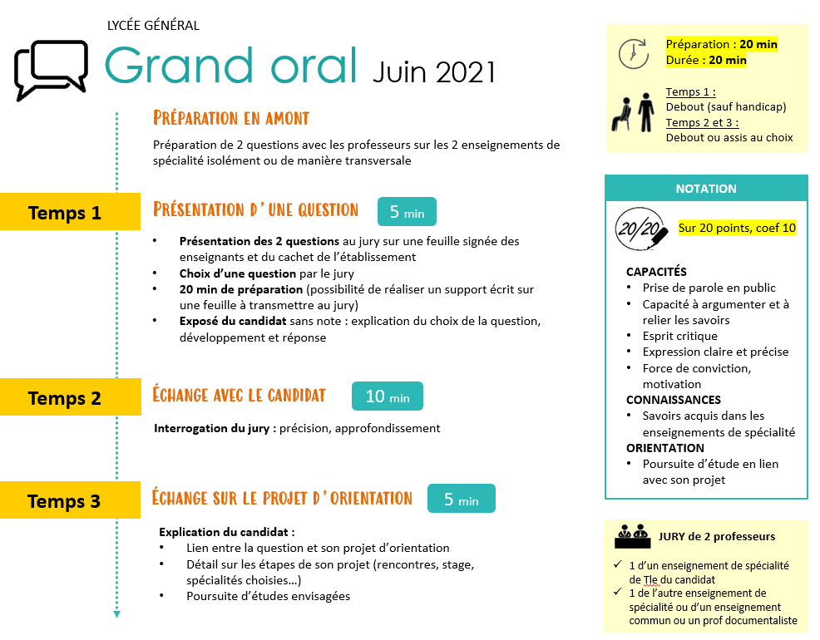



Epreuve
Si l’enseignement de spécialité d’appui est LLCER, cet échange peut être réalisé, en partie, dans la langue vivante concernée.

Slide 3

Epreuve
Le grand oral, ce qui vous attend
https://youtu.be/xXa9ogZ9bg8
Grand oral : les conseils d'anciennes candidates
https://youtu.be/yw7URH8Zu6M

Slide 4
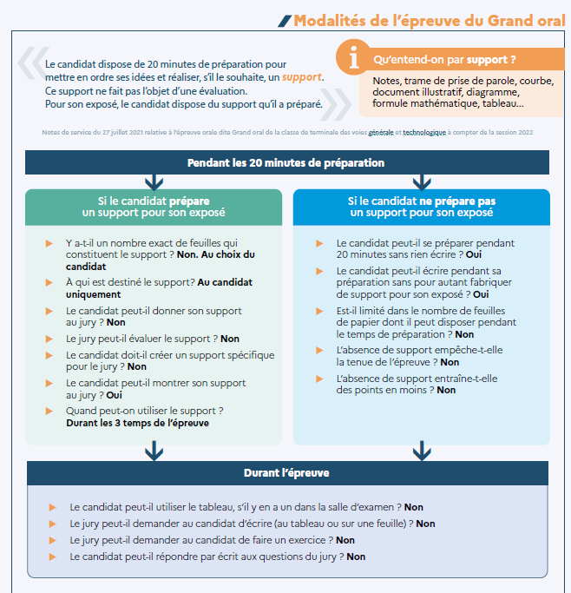

Slide 5
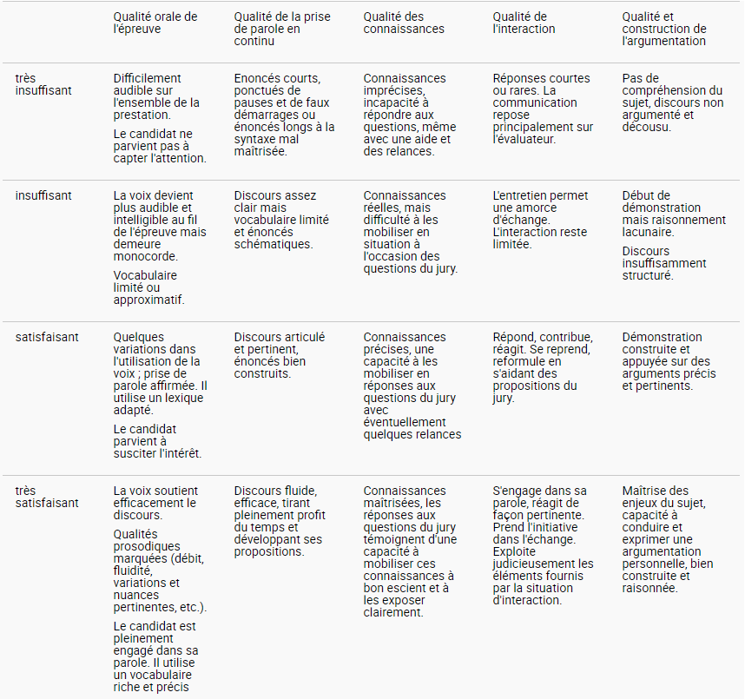
Epreuve
Annexe 1 - Grille d'évaluation indicative de
l'épreuve orale terminale
Bulletin officiel spécial n° 2 du 13 février 2020

Slide 6
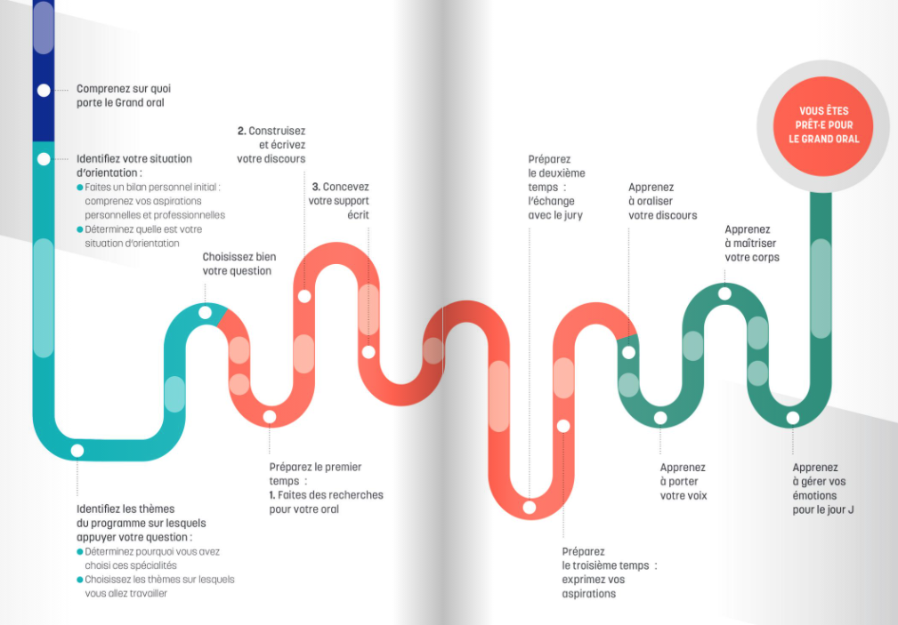
Méthodologie

Slide 7

Les deux questions que l’on choisit de présenter au jury doivent-elles obligatoirement avoir un lien avec son projet d’orientation ?
La question traitée au cours de l’épreuve peut ou non éclairer votre projet d’orientation. Vous devez montrer au jury votre capacité à exprimer vos motivations, votre réflexion personnelle, à montrer votre curiosité intellectuelle et à exposer la progression de votre réflexion.
Vous ne serez pas pénalisé si la question traitée ne correspond pas à votre projet d’orientation mais le jury pourra éventuellement vous demander d’expliquer des divergences entre les questions proposées, les spécialités suivies et les projets d’orientation.
L’important sera alors de proposer une réponse qui atteste d’une réflexion personnelle, et d’une maturation de projet.

Slide 8

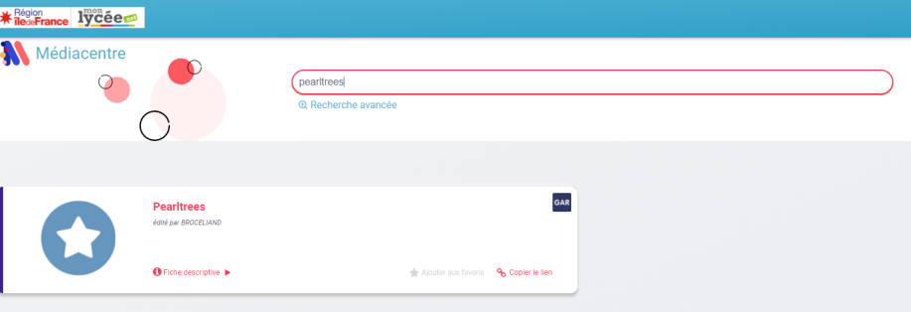
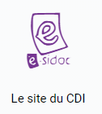
Méthodologie
COMMENT M’ORGANISER ?
Je note sur mon agenda les dates pour rendre les points d’étape fixées par mes professeurs
Je choisis un outil pour regrouper mes recherches pour en garder trace et noter les sources : par exemple, j’utilise Pearltrees de monlycee.net via le mediacentre
J’utilise les ressources du portail du CDI (accès par la page d’accueil du site internet du lycée ou via monlycee.net ou en tapant https://0920132u.esidoc.fr/, rubrique Grand oral
J’utilise les ressources en ligne de mediacentre comme Europresse, Educ’arte,
Universalis

Slide 9
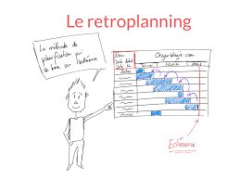
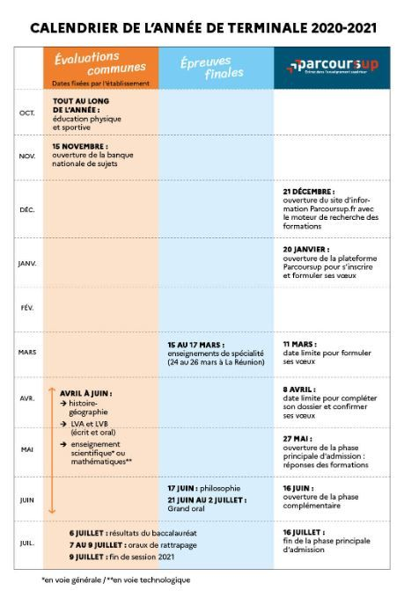
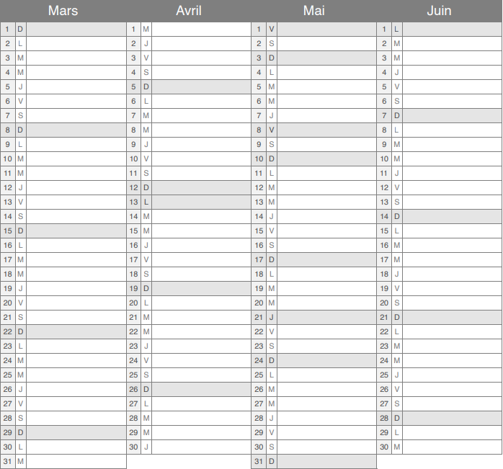
Méthodologie
Dates à définir :

Slide 10

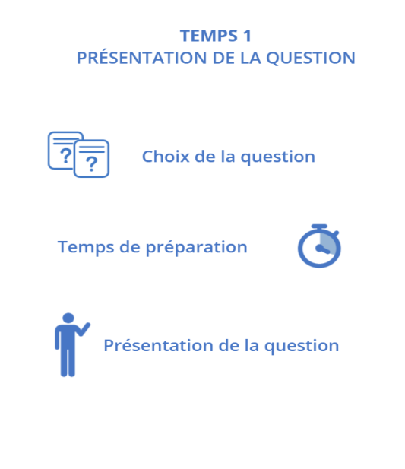
1er temps : présentation d’une question
Epreuve
A partir du programme de 1ere ou de terminale, je choisis 2 questions qui portent
sur les 2 enseignements de spécialité pris isolément soit abordés de manière transversale.
Exemple : mes spécialités sont l’HGGSP et SES
Les possibilités qui s’offrent à moi :
1 question en HGGSP et 1 question en SES
Ou 1 question en SES et 1 question transversale SES/HGGSP
Ou 1 question en HGGSP et 1 question transversale SES/HGGSP
Ou 2 questions transversales SES/HGGSP
La question traitée doit éclairer le projet de poursuite d’études ou son projet professionnel.
DEBOUT
SANS NOTES
Tirage au sort
20 MN

Slide 11
COMMENT CHOISIR LES THÈMES SUR LESQUELS JE VAIS TRAVAILLER ?
Méthodologie
Ce sont les programmes de 1ere et de terminale qui peuvent être choisis
Identifier les thèmes des programmes
Sélectionner 3 thèmes par spécialité
Thème qui vous plaît le plus
Thème lié à des questions d’actualité
Maîtrise de ces notions de cours
Thème familier
Thème en lien avec votre projet d’orientation
3) Faire le lien avec vos aspirations professionnelles et personnelles
4) Restreindre le choix : privilégier ceux qui sont le plus en lien avec l’orientation
5) Voir si les thèmes retenus peuvent être combinés dans une question transversale

Slide 12
Document
MES DEUX SPECIALITES POUR LE GRAND ORAL
A partir des programmes (cf document Les spécialités), remplir le tableau ci-dessous
Spécialité 1 | Spécialité 2 | Ce qui me plaît (aspects, enjeux …) Croisement ou non des spécialités | Lien avec mon projet d’études, mon projet professionnel
Thèmes du programme de 1ere et terminale | Thèmes du programme de 1ere et terminale

Slide 13
Méthodologie
COMMENT FORMULER MES QUESTIONS ?
Identifiez les mots clés des thèmes choisis et définissez-les
Confrontez les mots-clés de ce thème en vous posant les questions suivantes :
- Qu’est-ce qui les lie ?
Qu’est-ce qui les oppose ?
Sont-ils complémentaires, en opposition, en corrélation ?
Identifiez les mots-clés de vos réponses à ces 3 questions
4. Composez votre question
En analysant quels mots-clés semblent fonctionner ensemble. Ils doivent créer du sens et vous laisser imaginer une argumentation possible
Vous pouvez faire lien avec l’actualité pour pousser votre réflexion.

Slide 14
QUELLES ETAPES POUR ORGANISER MON TRAVAIL ?
Méthodologie
ANALYSE DU SUJET : UN TRAVAIL PRÉPARATOIRE INDISPENSABLE
Définir les termes du sujet et leurs limites
Noter les notions associées à votre sujet et dont il faudra parler au cours de votre oral
Noter les idées clés, les dates essentielles, les acteurs
Quelles problématiques sont envisageables ?
LA RECHERCHE DOCUMENTAIRE
A l’aide des propositions des enseignants et dans le document (les spécialités) de monlycee.net,
Choisir un outil pour garder trace des recherches
Une fois des recherches faites, vous allez avoir plus d’idées sur les aspects du sujet qui vous semblent essentiels à développer. L’objectif est de partir de ces idées pour construire un plan pour votre oral.
Chaque idée devra être développée (arguments, exemples …)
-
LE PLAN
voir fiche méthode « les différents plans »
LA REDACTION
Une fois le plan décidé et validé par votre professeur, passez à la rédaction.

Slide 15
1er temps : présentation d’une question
Méthodologie
L’ENONCE DE LA PROBLEMATIQUE
Utilisez des formules qui permettent d’ouvrir le questionnement et d’éviter le catalogue de réponses : Pourquoi ? Comment ? En quoi ? Doit-on considérer que ? Dans quelle mesure ?
CE QUE DIT LE PROGRAMME : « le candidat explique pourquoi il a choisi de préparer cette question, il la développe et y répond. Le jury évalue les capacités argumentatives et les qualités oratoires du candidat

Slide 16
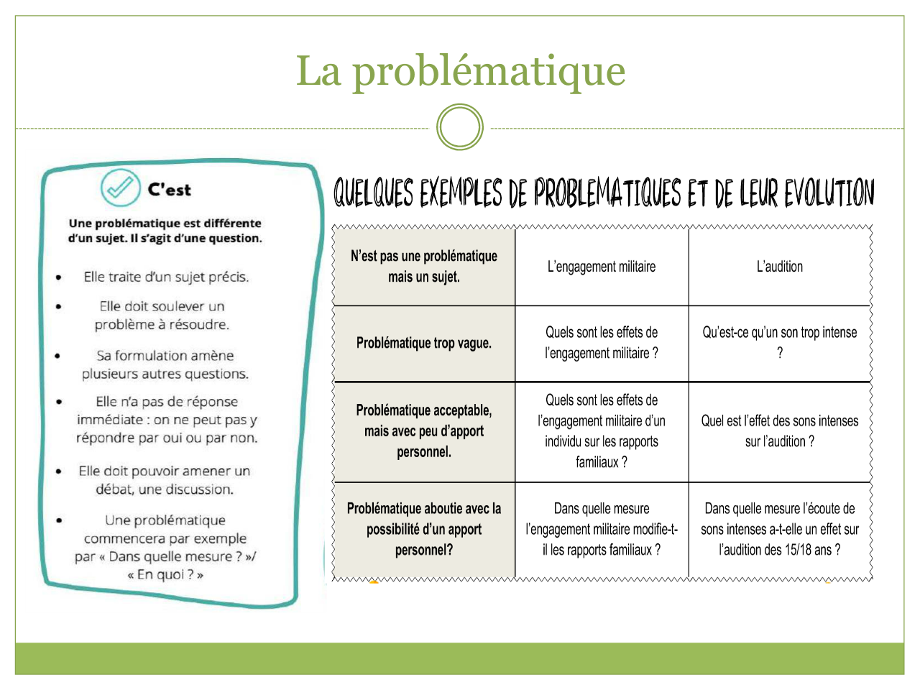
Méthodologie

Slide 17
Méthodologie
LA CONCLUSION : 15% du temps soit 45 s
Faire une synthèse de votre propos
Rappeler en une phrase l’articulation entre vos idées principales et conclure en réaffirmant votre opinion, en lançant des pistes de réflexion, en nuançant votre argumentation.
Bien soigner la dernière phrase
Faire une ouverture : piste d’approfondissement, poser une ou plusieurs nouvelles questions (autre angle du sujet, écho dans l’actualité par exemple)

Slide 18

Méthodologie
DIFFERENTS TYPES DE PLAN
Plan à structure classique
La narration : contexte/raisons pour lesquels on traite la question. Dégage les enjeux de ce qu’on va expliquer.
La confirmation : cœur du discours. Développement de 2 ou 3 grandes idées étayées par 2 ou 3 arguments chacune. Arguments illustrés par des exemples ou une explication.
La réfutation : moment où on anticipe les éventuelles objections du jury en verbalisant les idées reçues pour mieux les contrer.
La péroraison : conclusion pour réaffirmer ce qui a été défendu avant de clore la prise de parole

Slide 19
Méthodologie
Plan analytique
Problème/cause/conséquence/solution
Utilisé pour aborder des questions sociétales
Plan CBS
Constat/besoin/solution
Utilisé dans les discours politiques, pour les projets techniques et les études scientifiques
Plan chronologique
Permet d’’étudier l’évolution dans le temps d’une même question et exprimer plusieurs temporalités (Partie 1 : temporalité 1, partie 2 : temporalité 2, partie 3 : temporalité 3)
Utilisé pour un discours sur des faits historiques ou l’étude d’une question qui s’étend dans le temps

Slide 20
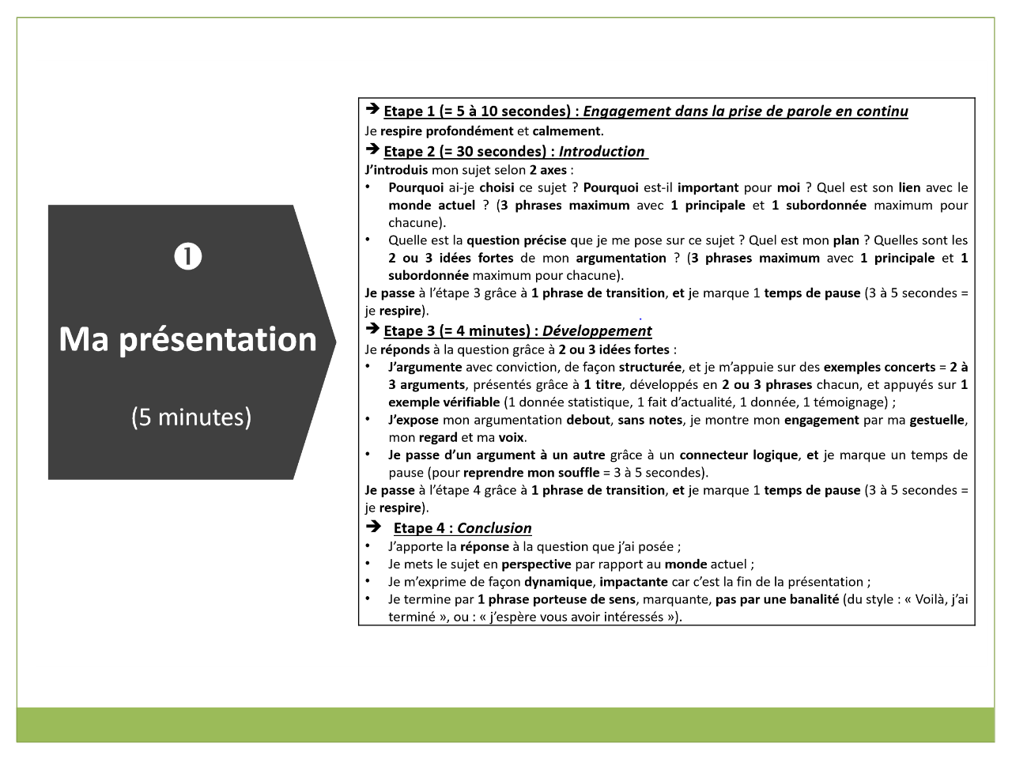
Méthodologie

Slide 21
MÉTHODOLOGIE DE L’ARGUMENTATION
Introduire et conclure une argumentation
Je débute par:
- premièrement / d'abord / tout d'abord / en premier lieu/ pour commencer/ avant toute chose
Puis j'ajoute des éléments :
- en outre / de plus / par ailleurs / ensuite / d'une part... d'autre part / en second lieu
Je mets d'autres idées en parallèle ou pour comparer:
- également / de même / ainsi que / encore / aussi.
Je conclus:
- enfin / en dernier lieu / en somme.
Développer une idée à la fois après l'avoir introduite:
Je l'explique:
- c'est-à-dire / en d'autres termes / car / c'est que.
Je donne un exemple :
- ainsi / par exemple / notamment / comme / en particulier.
J'apporte une preuve :
- en effet / du fait de / (on en a) pour preuve.
Je reconnais éventuellement une incidente :
- or / Il est vrai que.
J'apporte éventuellement un nouvel élément :
- d'ailleurs / et puis / certes / bien que.
Méthodologie
Argumenter en opposant des idées, des faits:
Pour marquer une contradiction :
- mais / en revanche / alors que / tandis que / au contraire / et non / bien que.
Pour rectifier :
- en réalité / en vérité / en fait.
Pour marquer une opposition modérée :
- cependant / néanmoins / pourtant / toutefois.
Pour surenchérir ou atténuer :
- voire / même / du moins / tout au moins.

Slide 22
Argumenter en opposant des idées, des faits:
Pour marquer une contradiction :
- mais / en revanche / alors que / tandis que / au contraire / et non / bien que.
Pour rectifier :
- en réalité / en vérité / en fait.
Pour marquer une opposition modérée :
- cependant / néanmoins / pourtant / toutefois.
Pour surenchérir ou atténuer :
- voire / même / du moins / tout au moins.
Méthodologie

Slide 23
Méthodologie
Type d’arguments | Construction | Exemples
Argument logique | Est issu du raisonnement de l’auteur | « Je pense, donc je suis »
Argument d’autorité | S’appuie sur le prestige ou la compétence de son auteur. Recours à des avis d’experts | Les plus grands spécialistes du monde médical mettent en avant les bienfaits du sport.
Argument de valeur | S’appuie les repères moraux d'une société, sur ce qui est beau ou bien pour elle, sur ses valeurs. (morales, religieuses, sociales …) | On doit donner un logement à tous en France pour respecter les principes d’égalité (Liberté, égalité, fraternité)
Argument d’expérience | Se fonde sur le recours à des faits, à des témoignages. Issu d’exemples, concret.
Argument ad hominem | Choisi en fonction de la personnalité du destinataire ; sensibilité, goûts, culture, vécu … | Comme vous l’avez écrit dans le journal de la semaine dernière, vous êtes préoccupés par le sort des hôteliers.
Argument par la cause | S’appuie sur les causes d’un phénomène. L’argumentateur sélectionne les causes qui défendent sa thèse. | Quand des jeunes portent des vêtements à la mode, on peut être certain qu’ils ont été influencés par les médias.
Argument par la conséquence | S’appuie sur les effets d’un phénomène pour en montrer les avantages/inconvénients Peut partir d’une hypothèse et en envisager les conséquences pour en montrer l'absurdité. | Un usage abusif d’Internet peut créer une très forte dépendance qui nous coupera tous les liens avec le monde extérieur.
Argument par la comparaison | Il établit un parallèle entre deux situations. Il montre leurs points communs pour qu'elles soient considérées et traitées de la même façon. | Les agriculteurs en difficulté ont été indemnisés. Il faut donc indemniser aussi les éleveurs qui ont des problèmes.
Argument de la norme | S’appuie sur ce qui est considéré comme normal, sur l’idée de « bon sens ». | Il va de soi que • Il faut que • Il est évident que

Slide 24
Méthodologie
COMMENT STRUCTURER SON DISCOURS ?
Titre de la question
Fiche de mots
Notions importantes
Mots clés
Données importantes
Dates clés
Personnages ou personnes
Citation schéma, graphique
Référence à une œuvre d’art
Sources
Plan détaillé
Idée | Idée | Idée
Argument | Argument | Argument
Exemple(s)/Explication(s) | Exemple(s)/Explication(s) | Exemple(s)/Explication(s)

Slide 25


Méthodologie
TRAVAILLER L’ACCROCHE ET LA CONCLUSION …
la « règle des 4 x 20 » : secondes, mots, gestes, cm du visage -sourire et regard

Slide 26
Méthodologie
L’INTRODUCTION : 15% du temps soit 45 s
L’exorde = 1ers mots prononcés
Exorde simple : « bonjour, je m’appelle … et j’ai choisi de vous parler de … »
Exorde coup de poing : le but est de surprendre, peut montrer un engagement de votre part. A ne pas utiliser dans les matières scientifiques.
L’énonciation : expliquer clairement la question traitée et pourquoi vous l’avez choisie
L’annonce du plan : doit donner envie de vous écouter. Passer cette étape si vous n’avez pas le temps

Slide 27
Méthodologie
LA CONCLUSION : 15% du temps soit 45 s
Faire une synthèse de votre propos
Rappeler en une phrase l’articulation entre vos idées principales et conclure en réaffirmant votre opinion, en lançant des pistes de réflexion, en nuançant votre argumentation.
Bien soigner la dernière phrase
Faire une ouverture : piste d’approfondissement, poser une ou plusieurs nouvelles questions (autre angle du sujet, écho dans l’actualité par exemple)

Slide 28

Epreuve
2e temps : échange avec le jury
DEBOUT
OU ASSIS
L’échange fait écho à la présentation du candidat
Il s’agit d’une discussion, d’un échange entre le jury et le candidat
Objectifs :
Vérification des connaissances (mots clés, sujet, idées principales …)
Préciser la manière dont s’est construite la réponse à la problématique (méthodologie sources, cheminement)
Préciser sa motivation (choix du sujet …)
Explorer les liens entre la problématique et d’autres éléments du programme ou de l’actualité
Conseils :
Faire des fiches sur l’ensemble de vos cours et en particulier ceux liés à votre question
Anticiper les questions du jury (quels aspects de la question j’ai écarté et pourquoi par exemple)

Slide 29
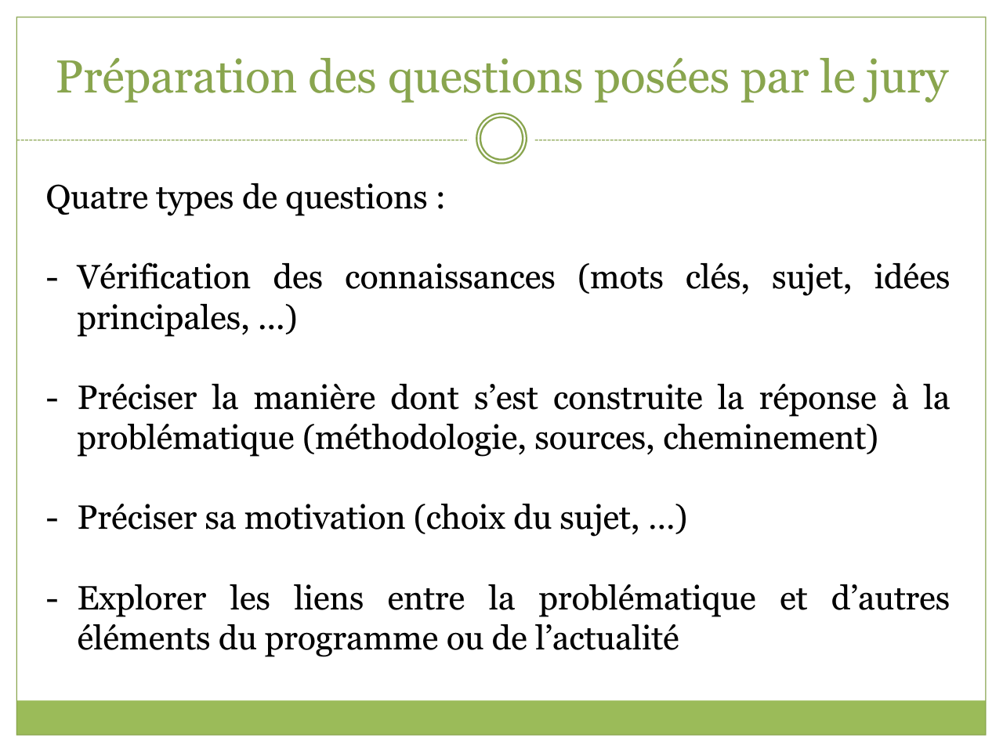

Slide 30
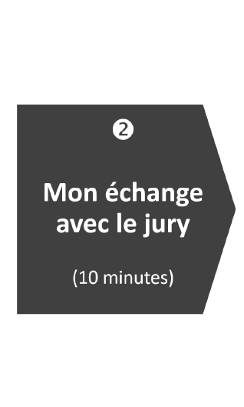
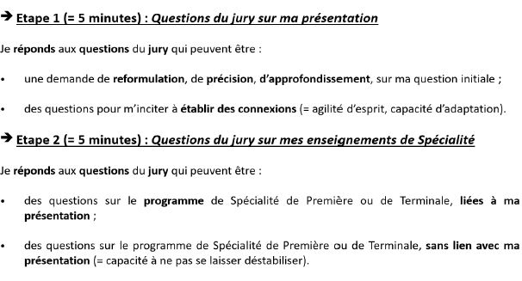
Méthodologie

Slide 31
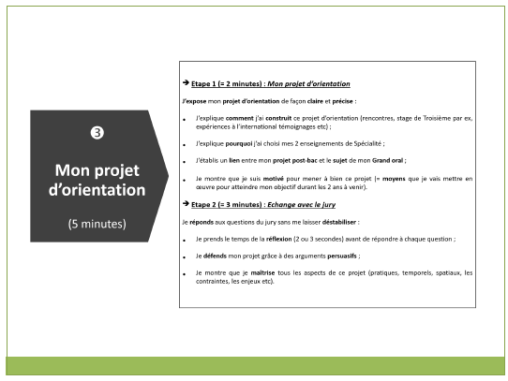
3e temps : échange sur le projet d’orientation
Epreuve
DEBOUT
OU ASSIS

Slide 32
FICHE PARCOURS Faire un point sur son parcours et mieux se connaître
Document
Depuis le collège, j’ai fait … | Descriptif | Ce que cela a développé chez moi Qualités requises
Activités extra scolaires (sport, culture …) Expliquer le cadre (pratique individuelle, club, conservatoire, descriptif des fonctions exercées …)
Contact avec les autres : aide aux devoirs d’un membre de ma famille, courses pour personnes âgées, garde d’animaux, participation à une action caritative, participation à des actions pour le développement durable …/bénévolat/petits boulots … Expliquer
Qu’est-ce qui me fait vibrer ? Qu’est-ce qui me motive par-dessus tout ?
Qu’est-ce qui me révolte ?
A l’école, quelle est ma meilleure expérience ? Mon meilleur souvenir ?
Mon stage de 3e : ce qui m’a plu, moins plu.
Mes spécialités au lycée : pourquoi ce choix, lien avec une orientation post bac ?

Slide 33
Bilan personnel
Document
Quand on vous dit orientation … | Je dis …
Vos atouts Scolaires et extra scolaires
Vos savoir-être
Vos intérêts
Vos motivations
Vos engagements | Je me lève pour …
Inventer le monde de demain | Demain, le travail sera … (3 idées) Mon plus grand espoir est …
En conclusion … | Synthèse sous forme d’une photo, image, carte mentale …

Slide 34
Fiche de synthèse de préparation du 3e temps de l’épreuve
Document
A partir des 2 fiches parcours et bilan, présentez-vous en 5 mots-clés | …
Vos choix de spécialités Lien intérêts/choix de spécialités Lien choix de spécialité/projets professionnels | …
Vos choix de thèmes Lien intérêts/choix de thèmes Lien projet professionnel/thèmes | …
Votre situation d’orientation
Par rapport au métier ou secteur d’activité Lien intérêts, compétences, savoir-faire et soft skills des fiches métiers et les vôtres Réponse à vos motivations ? | …
Par rapport aux formations post-bac visées Lien intérêts, compétences, savoir-faire et soft skills des fiches formations/attendus de Parcoursup et les vôtres ? | …

Slide 35
COMMENT PASSER UN ORAL SANS NOTES ?
Méthodologie
Rédigez votre exposé
Résumez chaque paragraphe en une phrase et apprenez-la par cœur
Sur une fiche, synthétisez chaque phrase en un mot et apprenez par cœur la série de mots
Apprenez par cœur l’introduction et la conclusion
REPETER !!

Slide 36
COMMENT OPTIMISER LES 20 MN DE PREPARATION ?
Méthodologie
Se remémorer la fiche de mots et l’écrire (5 mn) pour se remettre les idées en ordre et le déroulé
Préparer le support écrit (10 mn)- optionnel. Cela peut être la fiche de mots cf diapo suivante
Préparer le 3e temps (5 mn) pour se remémorer les étapes

Slide 37

Méthodologie

